Slide 1
Муниципальное автономное дошкольное образовательное учреждение
«Детский сад комбинированного вида № 29 «Карамелька»
(МАДОУ ДСКВ № 29 «Карамелька»)
Насекомые
(Мультимедийная презентация для педагогов)
Выполнили:
Багнюк Светлана Сергеевна
воспитатель высшей квалификационной категории

Slide 2
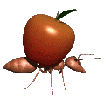
Цель:
Использование мультимедийной презентации при обучении детей;
Знакомство педагогов с разработкой мультимедийной презентацией.
Задачи:
Формировать и систематизировать представления детей о мире насекомых через использование мультимедийной презентации;
Обучить педагогов приёмам создания мультимедийной презентации;
Развивать интерес педагогов к использованию инновационных технологий в своей педагогической деятельности.
https://www.youtube.com/watch?v=W0Niv8L9XuE&t=29s

Slide 3
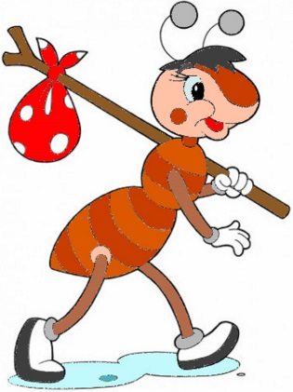
Бабочка https://www.youtube.com/watch?v=tYvmb1kSXV0&t=12s

Slide 4
Муравей https://www.youtube.com/watch?v=fD94tuKhWx0

Slide 5
Кузнечик https://www.youtube.com/watch?v=iBT7yH_UQQY

Slide 6
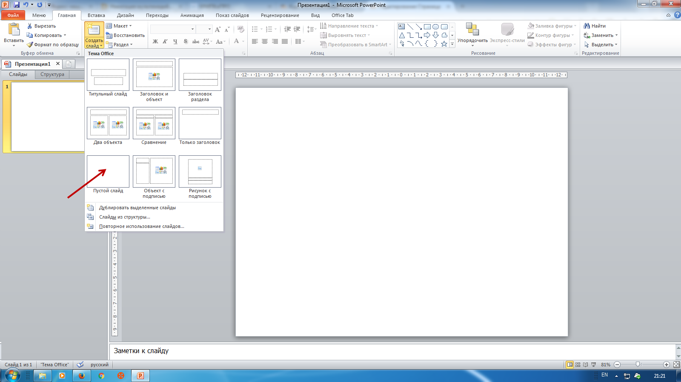
Создание интерактивного меню
Для создания интерактивного меню следует создать гиперссылки и разместить их на каждом из слайдов презентации в одном и том же месте каждого слайда. Мы разберем пример в котором гиперссылками будут уменьшенные картинки, размещенные в левой части каждого слайда.
Например:
1. создать три слайда, используя макет "пустой слайд".

Slide 7
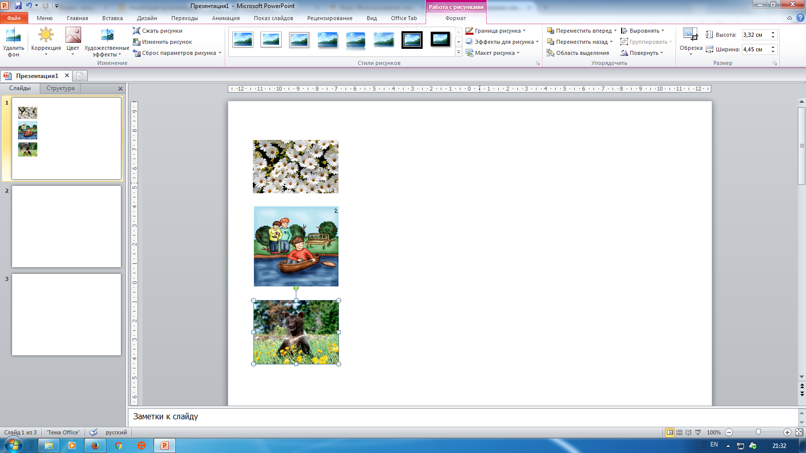
2. Разделить визуально первый слайд на 2 части: левая часть составляет - 1/3 слайда, правая - 2/3 слайда.
3. На первом слайде, в левой части, разместить три картинки, уменьшив их размер.

Slide 8
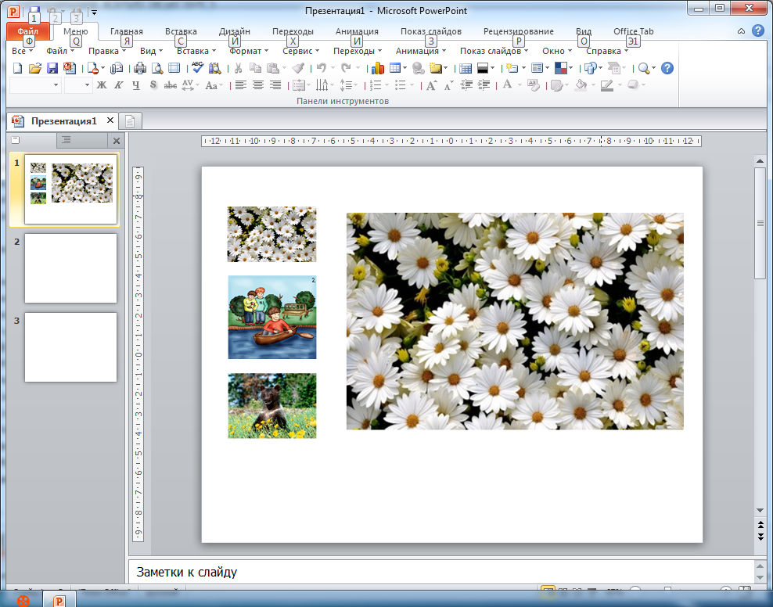
4. На первом слайде, в правой части, разместить первую картинку, увеличив ее размер.

Slide 9
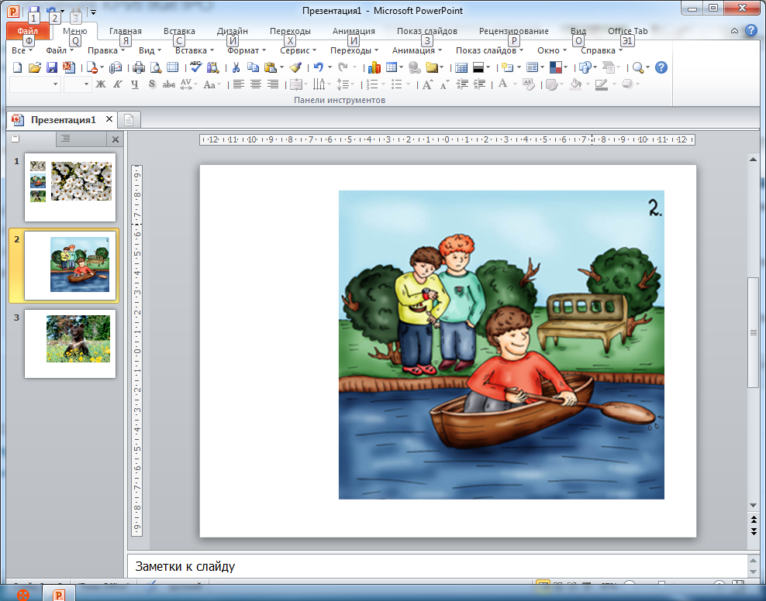
5.На втором слайде, в правой части, разместить вторую картинку, так же увеличив ее размер.

Slide 10
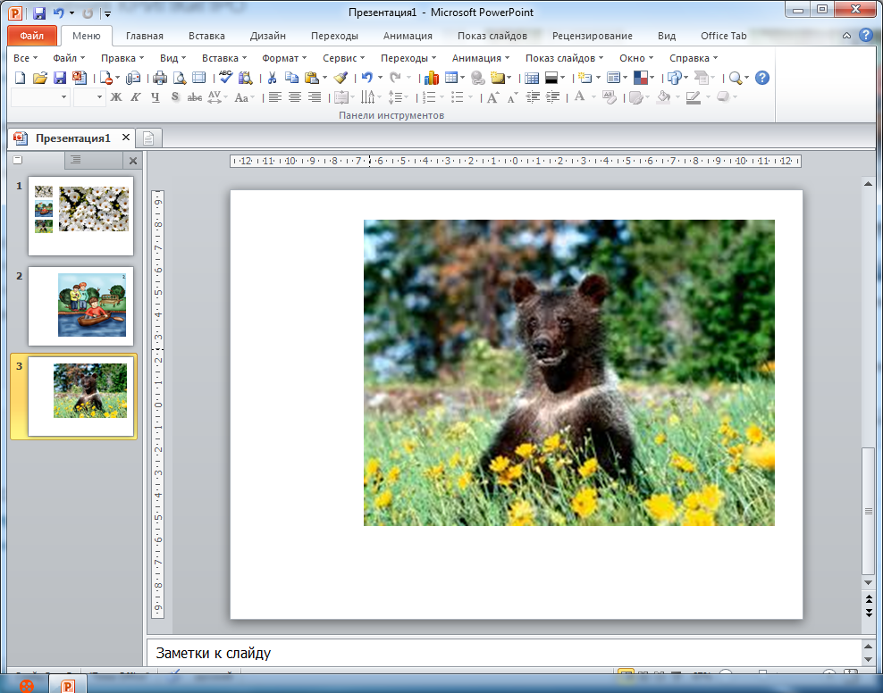
6. На третьем слайде, в правой части, разместить третью картинку.

Slide 11
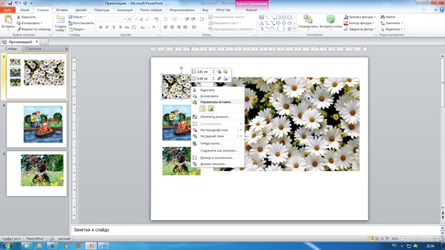
7. Перейти на первый слайд и настроить гиперссылки, используя уменьшенные картинки:
- кликнуть правой кнопкой мыши первую уменьшенную картину и в контекстном меню выбрать команду <Гиперссылка>;

Slide 12
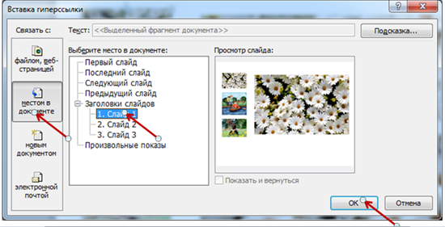
- в открывшемся диалоговом окне <Вставка гиперссылки> выбрать в столбце <Связать с> <Местом в документе>, выбрать в столбце<Выберите место в документе> <1. Cлайд>. В окне <Просмотр слайда> отобразиться первый слайд. Для завершения операции кликнуть кнопку <OK>

Slide 13
На первом слайде мы настроили гиперссылки для перехода на 1-3 слайды, используя уменьшенные картинки. Далее эти картинки-гиперссылки нужно скопировать на 2-й и 3-й слайды.
8. Перейти на первый слайд и выделить группу картинок, расположенных в левой части слайда. Что бы выделить сразу все три уменьшенные картинки, следует:
- навести указатель мыши на первую уменьшенную картинку и кликнуть левую кнопку мыши;
- на клавиатуре нажать и удерживать клавишу <Ctrl>;
- навести указатель мыши на вторую уменьшенную картинку (рядом с курсором мыши должен отображаться знак +) и кликнуть левую кнопку мыши;
- навести указатель мыши на третью уменьшенную картинку (рядом с курсором мыши должен отображаться знак +) и кликнуть левую кнопку мыши;
- отпустить клавишу <Ctrl>;
- скопировать выделенные уменьшенные картинки в буфер обмена (подвести указатель мыши к пиктограмме <Копировать> на вкладке <Главная> и кликнуть левую кнопку мыши;
9. Перейти на второй слайд и <Вставить> из буфера уменьшенные картинки-гиперссылки. Для этого подвести указатель мыши к пиктограмме <Вставить> на вкладке <Главная> и кликнуть левую кнопку мыши;
10. Перейти на третий слайд и кликнуть пиктограмму <Вставить> на вкладке <Главная>;
10. Гиперссылки работают только в режиме <Демонстрация>. Следует перейти на вкладку <Показ слайдов> и кликнуть пиктограмму <С начала>.
11. В режиме просмотра переход между слайдами осуществляется с использованием уменьшенных картинок-гиперссылок.

Slide 14
СПАСИБО ЗА ВНИМАНИЕ!!!

